Slide 1
ROI 극대화를 위한 3가지 최신 기술
Qtier Pool
RAID 50/60
iSCSI VJBOD

Slide 2
고객의 과제와 QNAP의 솔루션:
값비싼 SSD의 가치를 극대화 하는 법

Slide 3
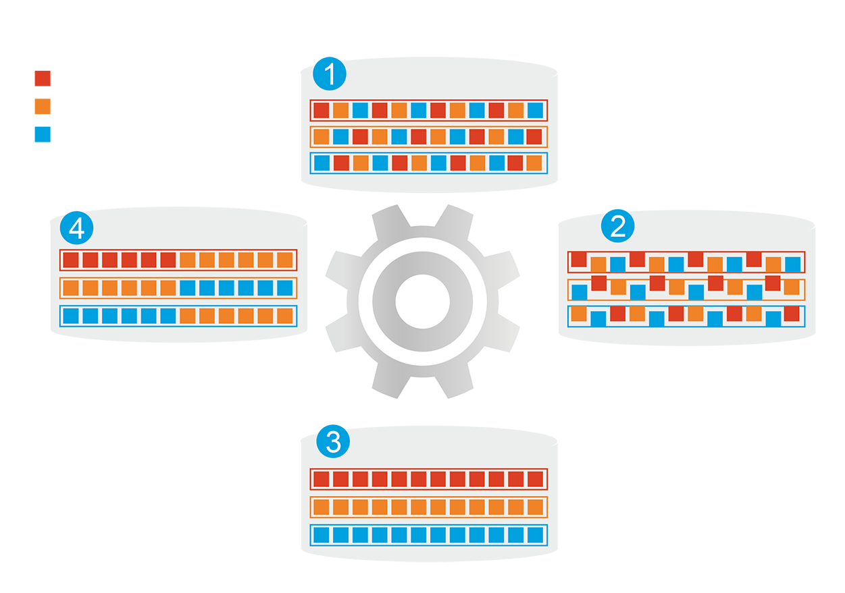
하이브리드 스토리지 시스템
계층화 전: 자주 액세스하는 데이터의 성능이 최적화되지 않음
자동으로 서로 다른 계층 간의 데이터 이동
RAM 크기의 제한을 받지 않는 SSD 캐시 용량
자주 액세스하는 데이터
자주 액세스하지 않는 데이터
거의 액세스하지 않는 데이터
데이터 액세스 패턴 변경
데이터 계층화 시작
Qtier의 작업 방식
계층화 후: 자주 액세스하는 데이터의 성능 최적화 완료
Notes:
3

Slide 4
SSD 캐시를 Qtier 2.0TM 으로 대체
SSD 캐시
응용 계층
데이터 저장에 사용할 수 없음
고정된 우회 옵션
> 단기적 성능 부스트에 적합
SSD
HDD
순차적
Qtier 2.0
무작위
계층은 데이터를 저장할 수 있음
온디맨드 IO 인식 및 계층화
> 단기적, 장기적 성능 향상에 모두 적합
SSD 캐시
Qtier 2.0
Notes:
SSD tier can store data
IO Aware and Tiering On Demand

Slide 5
Qtier 2.0 IO Aware Qtier
SSD 계층은 버스트 IO를 실시간으로 처리하기 위해 캐시와 유사한 공간을 확보하고 있습니다
순차적 패턴을 보이는 애플리케이션에 있어 SSD 캐시보다 성능이 훨씬 뛰어나지만, 여전히 메타데이터에 액세스해야 합니다(예: 백업)
날짜
빈 공간
C와 D의 버스트 I/O
D를 SSD 내 확보된 공간으로 이동
A
B
A
B
D
SSD 계층
SSD 계층
C
D
C
HDD 계층
HDD 계층
BLK | 히트 | 시간 초과
C | 50 | 0
D | 50 | 0
BLK | 히트 | 시간 초과
C | 50 | 0
D | 200 | 0
Pre-Cache
Pre-Cache
Notes:
5

Slide 6
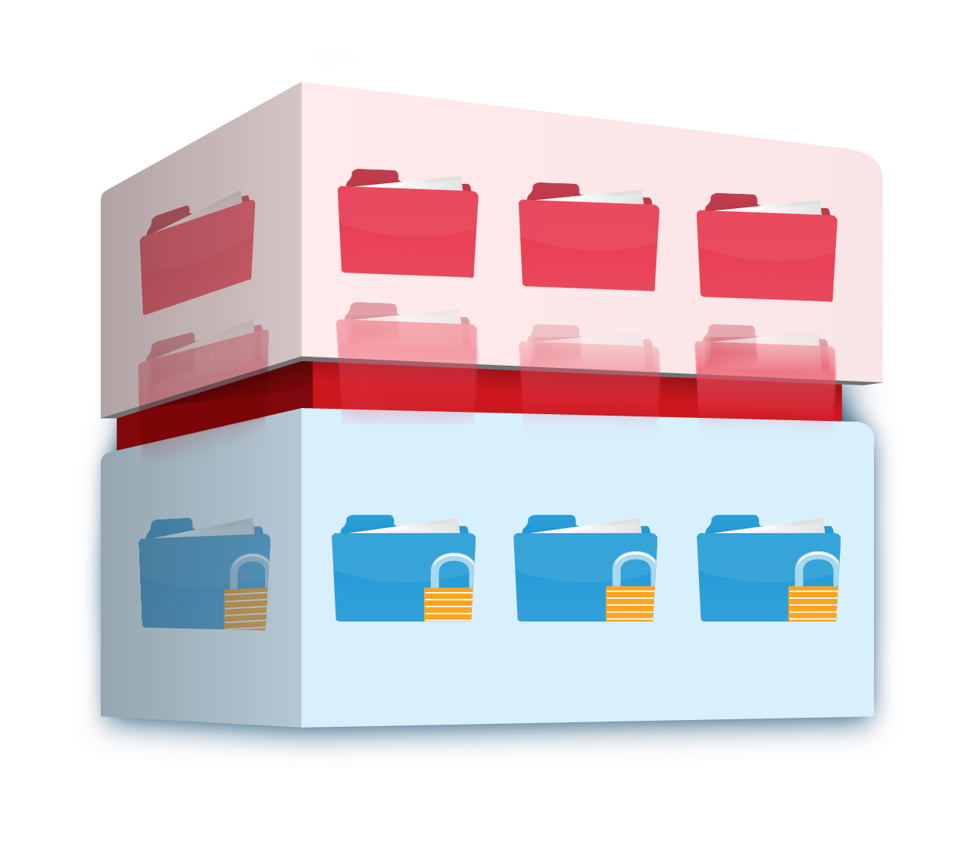
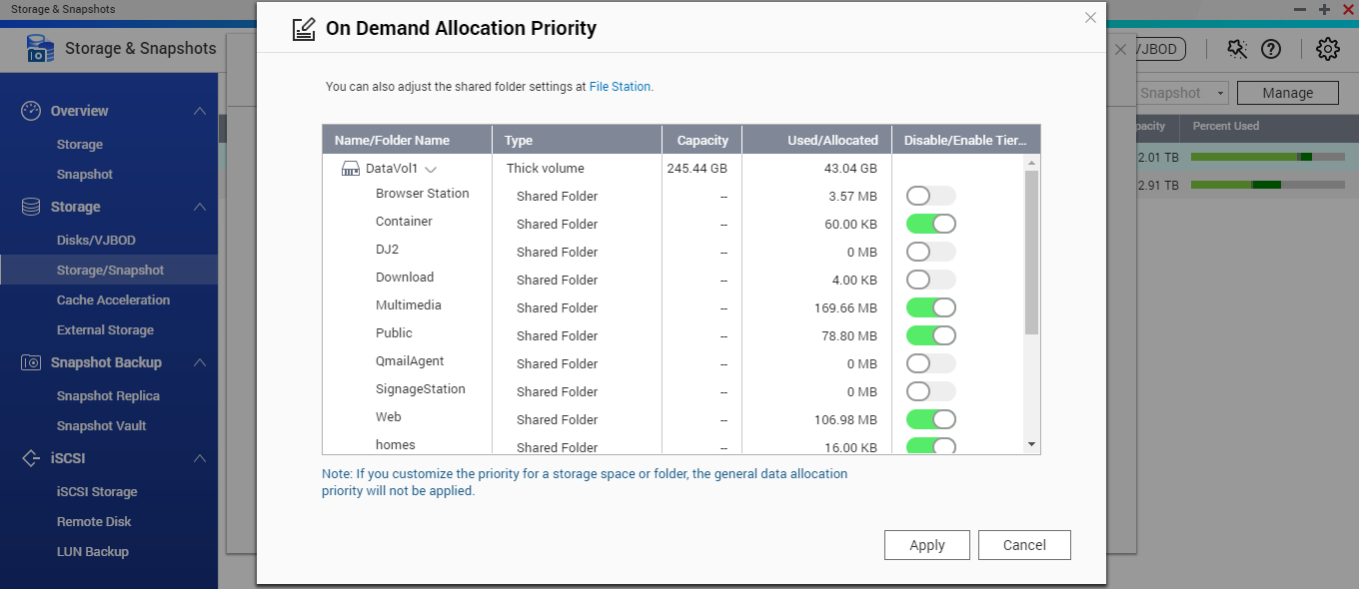
Qtier 2.0 온디맨드 계층화
SSD는 주요 애플리케이션을 위한 제한된 용량만을 가지고 있습니다
개별 공유 폴더 또는 iSCSI LUN의 자동 계층화 활성 또는 비활성
핫 데이터 및 확보된 블록
콜드 및 보관된 데이터
Notes:
6

Slide 7
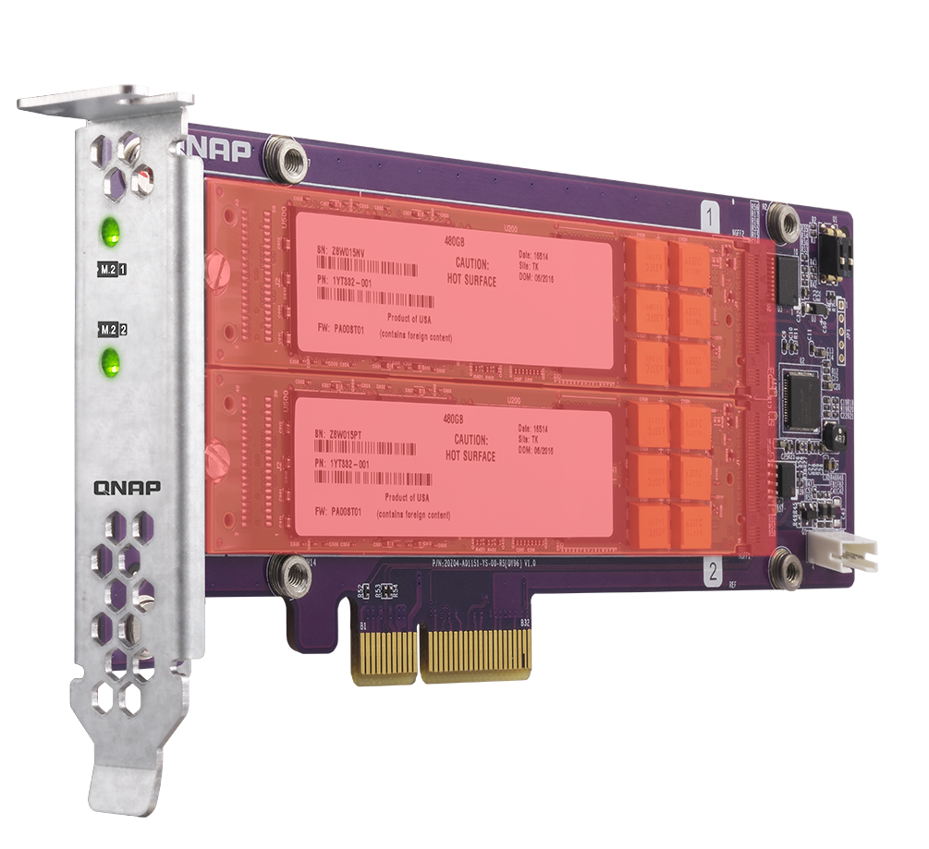
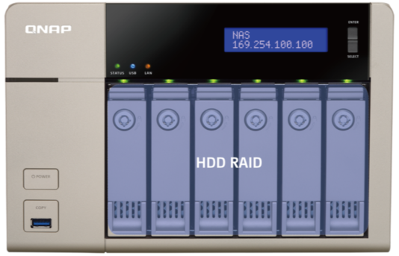
Qtier Pool로의 연속적인 업그레이드
4.2 이후에 생성된 스토리지 풀은 업그레이드 가능
빈 베이에 SSD/HDD 추가, 확장 유닛 또는 새로운 QM2 SSD 확장 카드 추가
QM2 SSD RAID
Notes:
7
流程圖 > 移除 Cache > 升級Qtier Pool

Slide 8
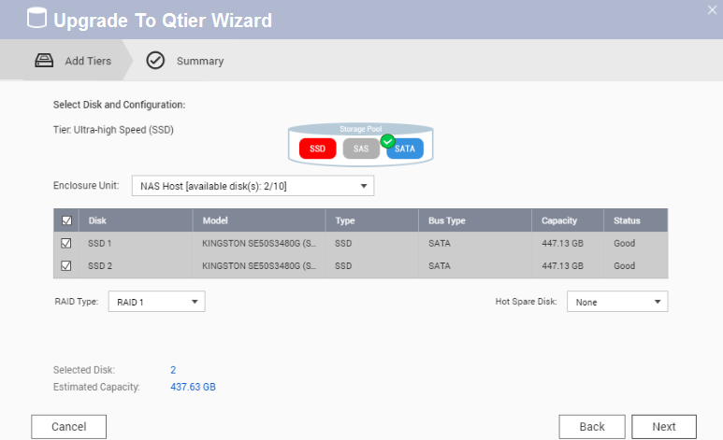
SSD 캐시에서 Qtier로 전환
１
단계
온라인으로 SSD 캐시 비활성화
단계
2
스토리지 풀에 추가될 SSD 결정
단계
3
Qtier Pool로 업그레이드!
Notes:
8
流程圖 > 移除 Cache > 升級Qtier Pool

Slide 9
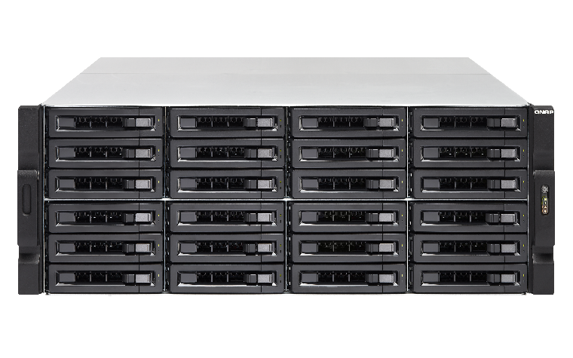
SSD 성능 활용
<테스트> TVS-EC2480-SAS-RP
RAID 10을 사용하는 12개의 SSD, RAID 6을 사용하는 12개의 HDD
5개 VM의 표준 4K 무작위 읽기-쓰기 IOmeter 테스트
Mellanox의 40GbE iSER 솔루션 채택
40 GbE iSER
HOT 울트라 고성능
40TB 180,000 IOPS
<1 ms 응답 시간
SATA HDD 용량
Notes:
9

Slide 10
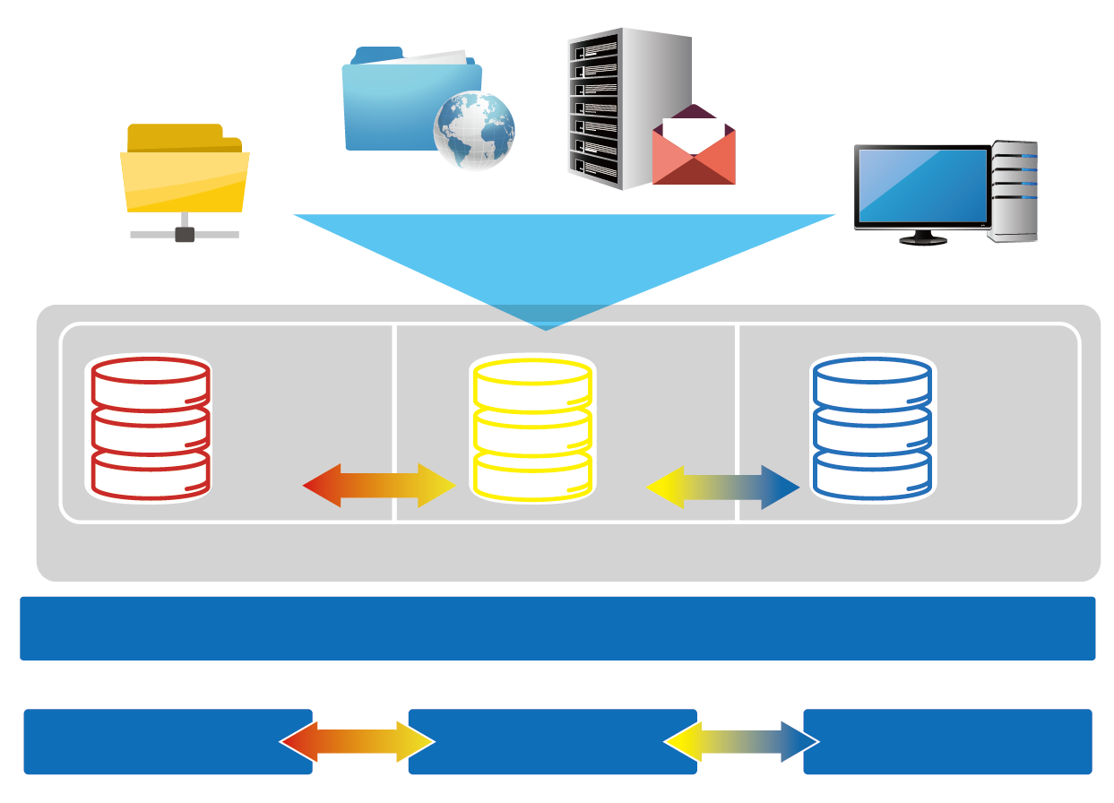
최신 계층화 기술
웹 서버
이메일 서버
장점
파일 서버
가상 데스크톱 애플리케이션
SSD를 스토리지로 활용
무작위 및 순차적 용도에 모두 적합
이벤트, 데이터 계층화의 의해 트리거
PCIE NVMe, M.2, 일반 SSD RAID NL, SAS, SATA HDD
SAS HDD RAID
NL, SAS, SATA HDD RAID
사용 사례
Qtier 스토리지 풀
파일 서버
웹 서버
메일 서버
VDI 호스팅
로컬 NAS

로컬 NAS
확장 유닛 1
확장 유닛 2
Notes:
10

Slide 11
Storage & Snapshot
고객의 과제, QNAP의 솔루션: 8개 이상의 디스크 사용시,
RAID 5/6은 적합하지 않습니다
QTS 4.3.4
Ripple
PM

Slide 12
용량 증가에 따른 RAID 보호 효과 저하
용량이 증가할수록 RAID5/6 사용에 따른 리스크도 증가합니다!
ServeTheHome RAID Calculator로 측정
5년 동안의 RAID 5 그룹 실패율
디스크 | 용량 | 리스크
4 | 4TB | 0.1%
4 | 8TB | 0.2%
8 | 4TB | 1%
8 | 8TB | 2.2%
12 | 4TB | 4.1%
12 | 8TB | 6.5%
https://www.servethehome.com/raid-calculator/，최소 추산 비트 에러 확률 10^(-15), 리빌드 속도 150MB/초
Notes:
12
4~8~12 4TB 8TB

Slide 13
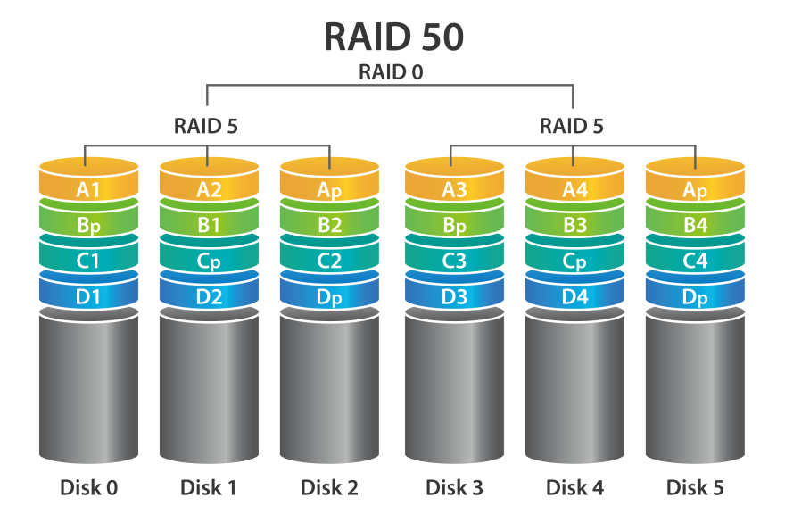
RAID 실패 위험을 감소시키는 RAID 50 & 60
적은 중복 공간 사용 + 향상된 RAID 보호
RAID 유형 | 디스크 | 허용 디스크 실패 수 | 용량 | 실패율
RAID 5 | 12 | 1 | 66TB | 6.15%
QNAP RAID 50 | 12 | 2개 이상 | 60TB | 0.6%
RAID 10 | 12 | 6 | 36TB | 0.2%
실제 디스크 허용 실패율은 RAID50/60 서브 어레이의 수에 따라 결정됩니다.
Notes:
13

Slide 14
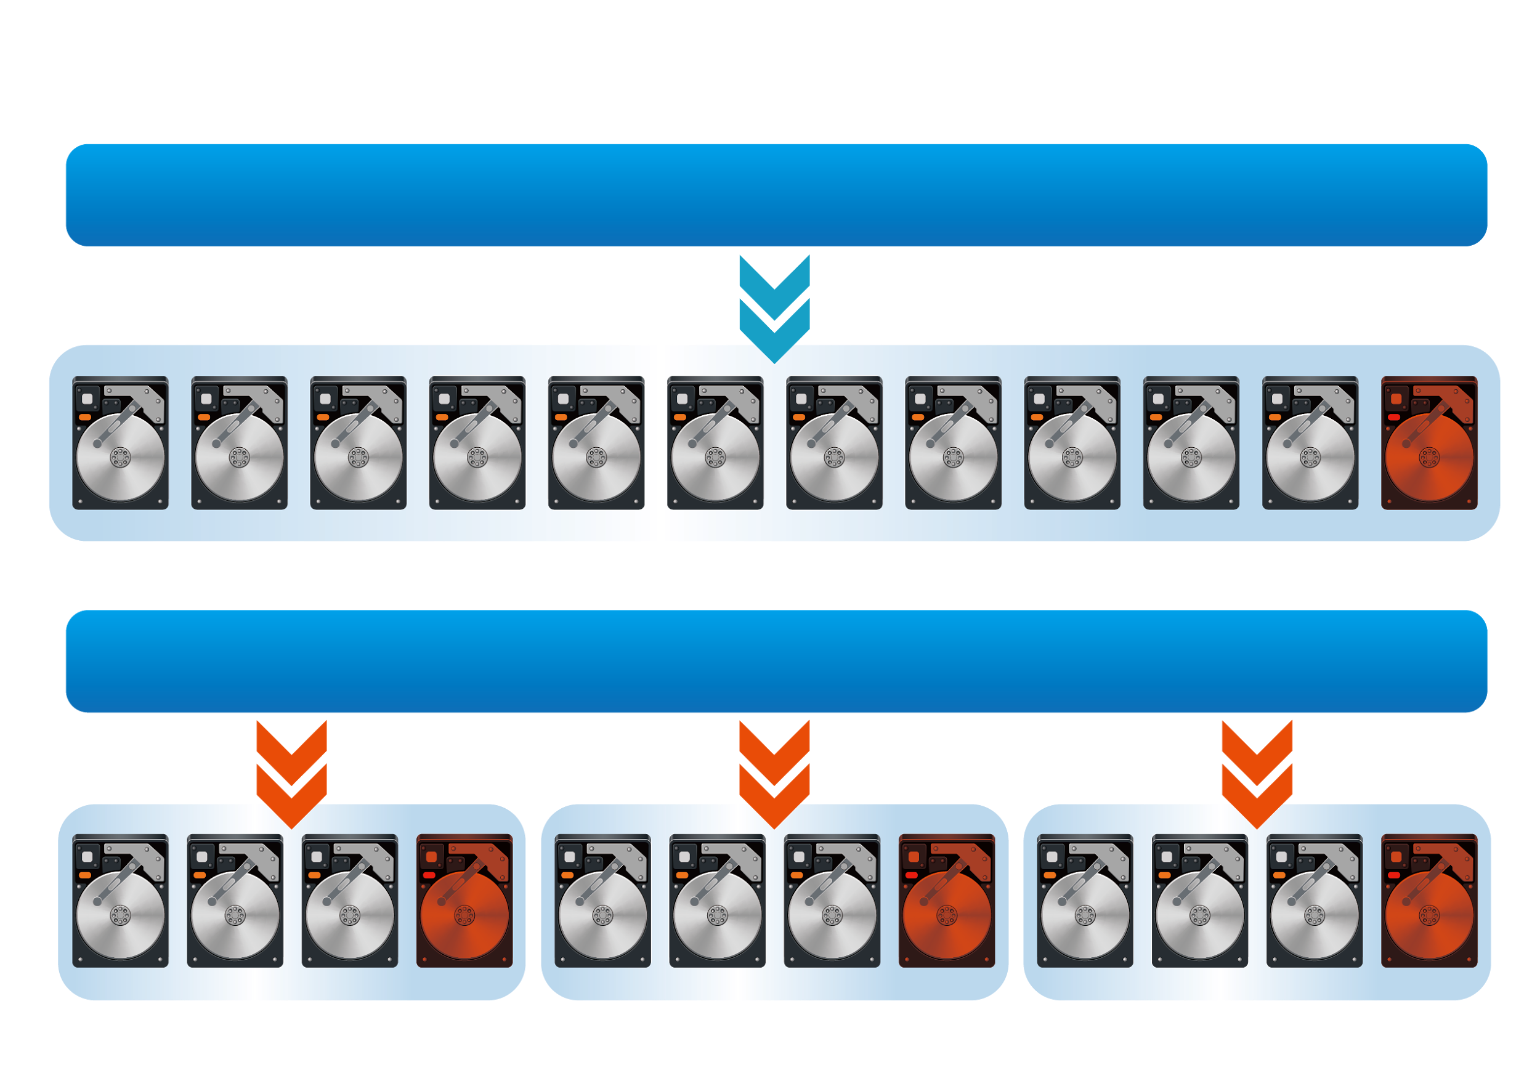
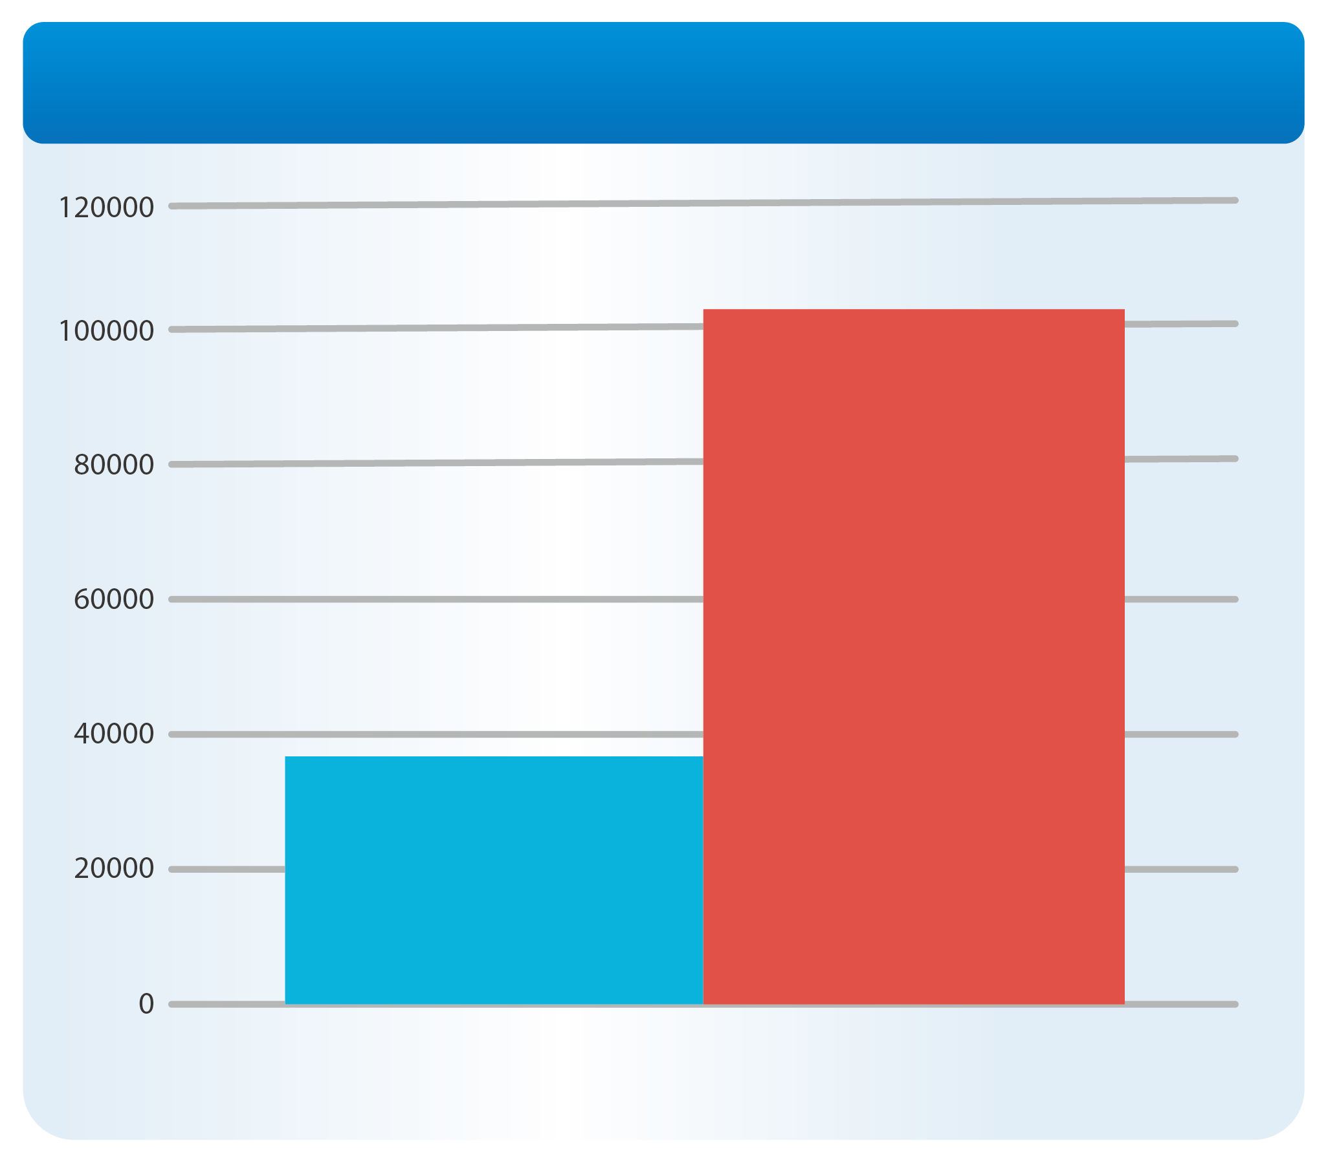
“무작위 쓰기” 성능을 향상시키는 RAID 50 & 60
패리티를 동시에 계산하는 다수의 RAID 그룹
RAID 50(3개의 하위 그룹) 및 RAID 5(SSD RAID) 비교
300%
RAID 5 풀
무작위 쓰기 IOPS
향상
3개의 하위 그룹을 갖춘 RAID 50
RAID 50 풀
싱글 RAID 5
4K 무작위 쓰기 성능
Notes:
14

Slide 15
QNAP이 제공하는 다양한 유형의 RAID
RAID 유형 | RAID 5 | RAID 6 | RAID 10 | RAID 50 | RAID 60
디스크 수 | 최소 3개 | 최소 4개 | 최소 4개 | 최소 6개 | 최소 8개
디스크 고장 보호 | 1 | 2 | 디스크 수의 절반 | 2~5 | 4~10
쓰기 성능 | ★★ | ★ | ★★★★ | ★★★ | ★★★
용량 | ★★★★ | ★★★ | ★ | ★★★ | ★★
사용 사례 | 백업만 가능 | 일반 애플리케이션 | VDI 호스팅 및 데이터베이스 | 빈번한 백업 | 대용량이 필요한 VDI 또는 미디어 편집
Notes:
15

Slide 16
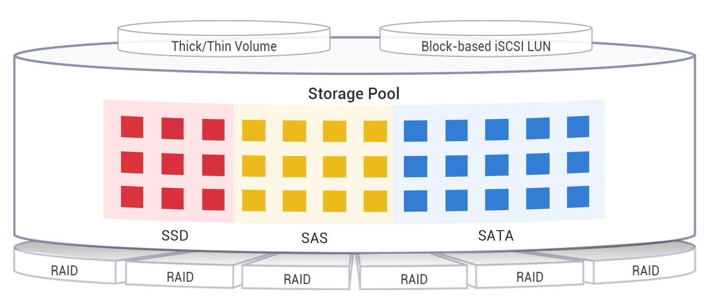
Qtier를 통한 RAID 50/60 배치
HDD RAID 50 = 대용량 백업 서버
HDD RAID 60 + 읽기 전용 SSD 캐시 = 대용량 파일 서버
SSD RAID 50 + HDD RAID 60 = 대용량, 고성능 가상 스토리지 서버
RAID 50/60 풀은 일단 생성되면 스트리핑으로 확장할 수 없습니다.
Notes:
16

Slide 17
고객의 과제, QNAP의 솔루션: 극대화된 ROI로
iSCSI VJBOD 확장
PM

Slide 18
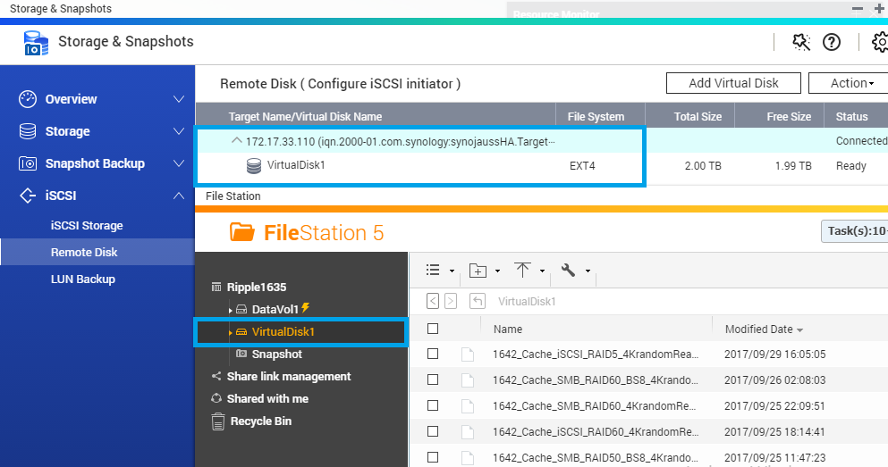
듀얼 모드: iSCSI 초기자 및 대상
주요 스토리지 제조업체들이 iSCSI 대상을 지원합니다
QNAP NAS는 iSCSI 초기자 및 iSCSI 대상을 지원합니다
１
다른 스토리지의 iSCSI 대상 마운트
특별한 iSCSI 확장(VJBOD) 사용
2

Slide 19
iSCSI 초기자를 사용해 다른 스토리지 마운트
iSCSI 초기자 및 대상은 산업 표준입니다
QNAP iSCSI 초기자는 수정없이 EMC, NetApp, Synology, QSAN iSCSI 대상과 사용할 수 있습니다
다양한 기능을 위해 사용되지 않은 공간을 QNAP에 마운트 할 수 있습니다
* 로고는 각 회사 고유의 자산입니다.

Slide 20
블록 기반 vs 파일 기반 iSCSI LUN
파일 기반 iSCSI LUN은
공간을 볼륨 속에 할당
블록 기반 iSCSI LUN은
공간을 풀 속에 할당
쉬운 공간 할당 및 관리
VAAI 씬 프로비저닝 지원
볼륨으로부터의 간섭 방지
애플리케이션
공유 폴더
파일 기반 iSCSI LUN
지우기
간섭
볼륨
블록 기반 iSCSI LUN
스토리지 풀

Slide 21
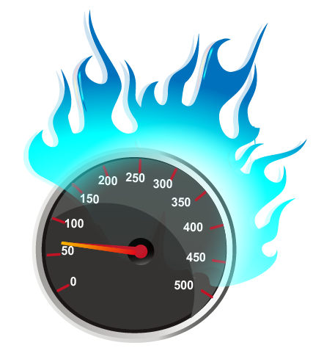
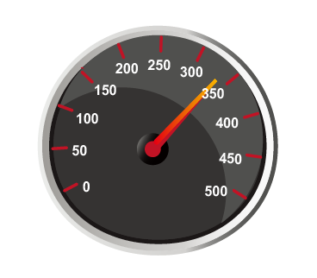
블록 기반 iSCSI LUN
안정적인 성능을 효율적으로 제공
RAID 50, 12HDD, 캐시 미지원 TS-1635 의 블록 기반 / 파일 기반 LUN
공유된 폴더가 액세스된 경우
최대 응답 시간
6
배
333
차이
51
ms
ms
파일 기반
높은 수치는 긴 지연 시간을 의미함
블록 기반

Slide 22
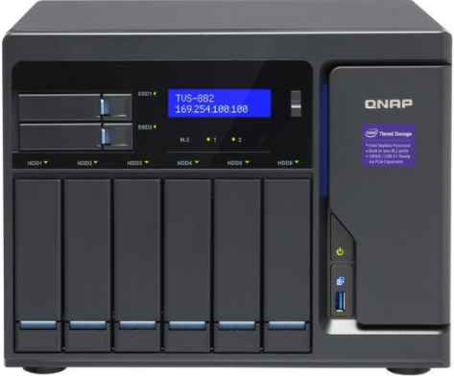
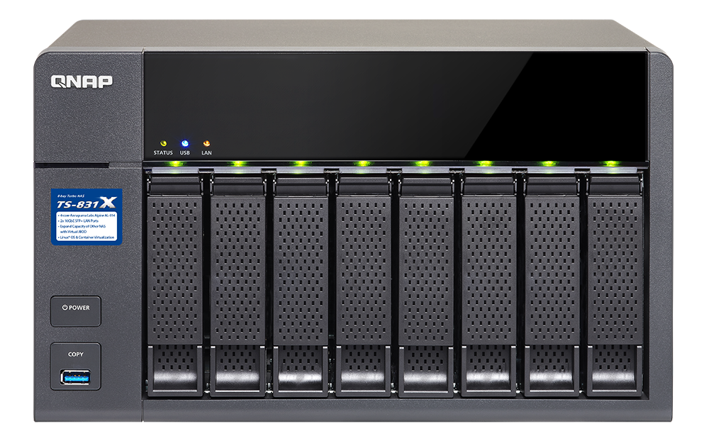
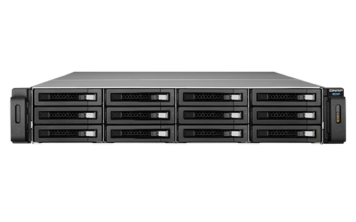
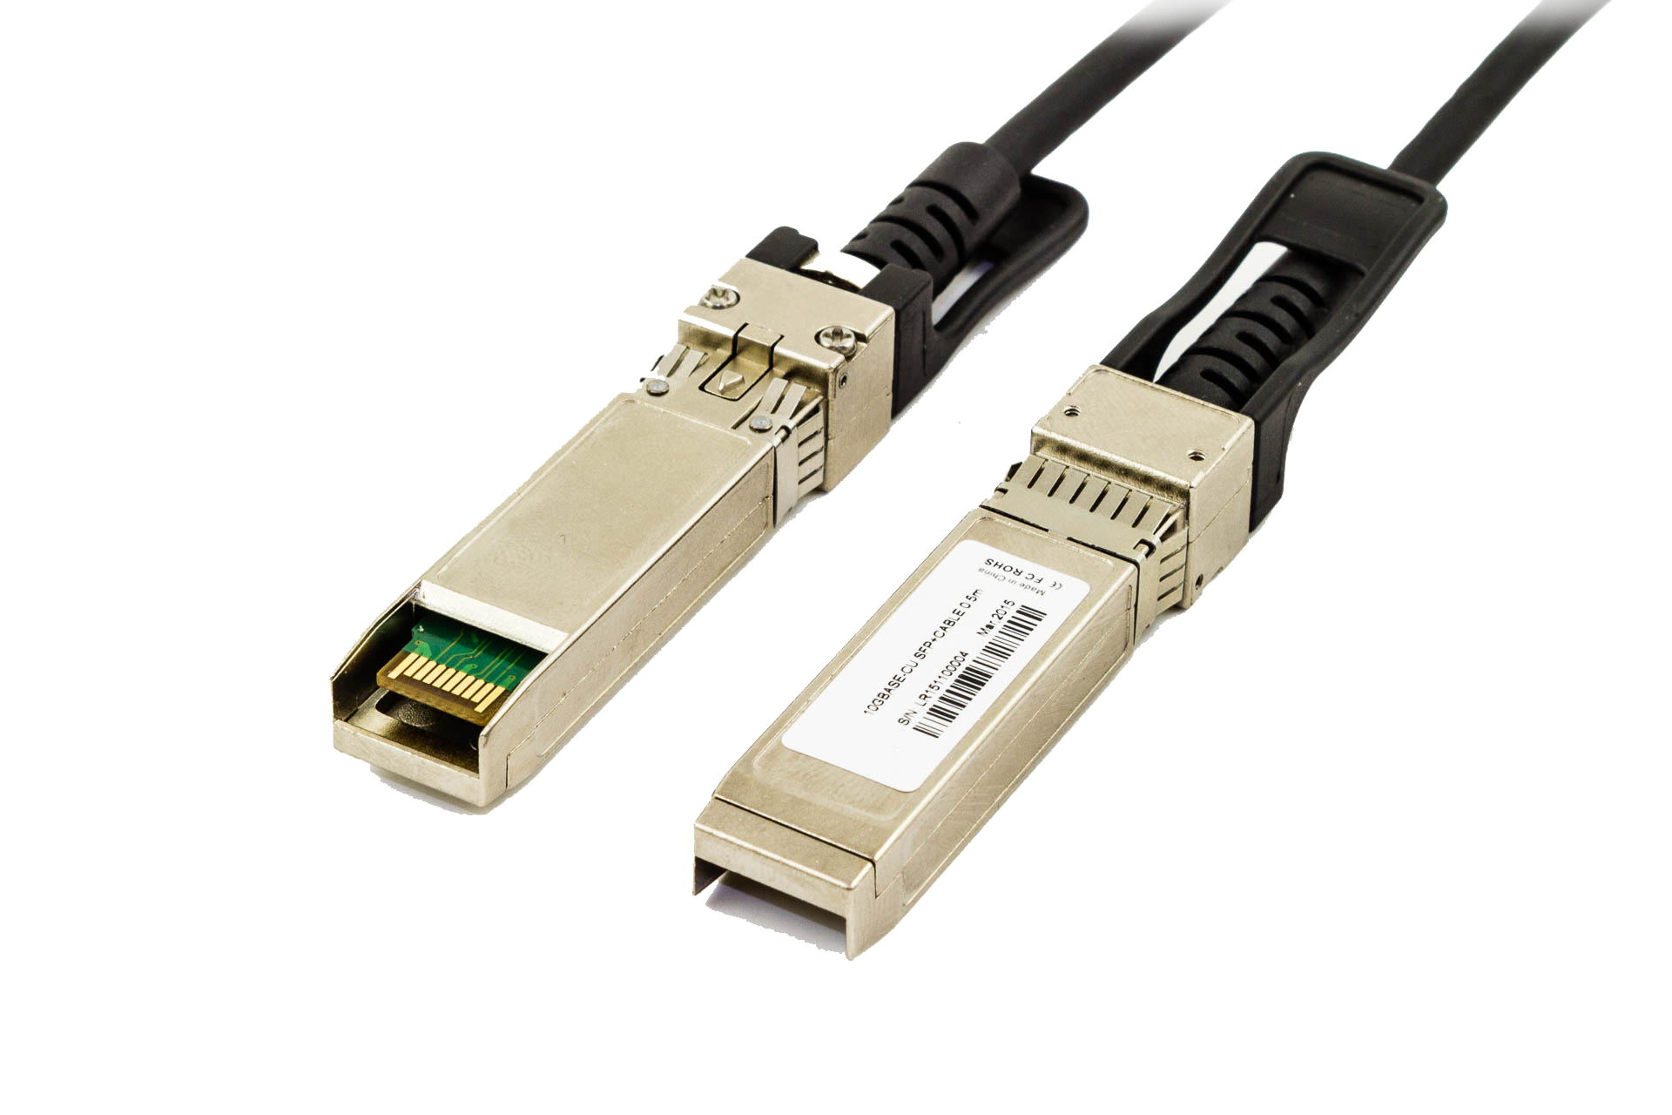
iSCSI / JBOD를 사용한 NAS 확장
NAS + iSCSI 대상: 대상 스토리지의 상태를 확인할 수 없는 제한된 기능
NAS + JBOD: 호스트에서 RAID 보호를 지원하는 제한된 포트
TVS-882
TX-831X
RAID
TS-1263U-RP
REXP-1220U-RP#1
REXP-1220U-RP#1

Slide 23
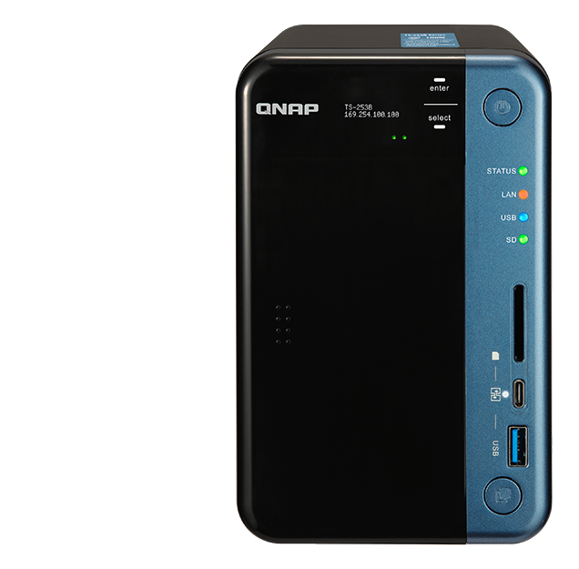
iSCSI VJBOD로 JBOD 대체
VJBOD을 통해 LUN을 마운트해 로컬 디스크로 활용
스토리지 풀 생성, 스냅샷 촬영, 미디어 라이브러리 사용, Qsirch 인덱싱
NAS 스토리지 공간의 완벽한 활용
Container Station
iSCSI LUN
2개 x 10G SFP+
TS-831X
가상 풀 1
RAID
이더넷, 유연한 연결
가상 풀 2
Notes:
23
NAS > eSATA < JBOD > LUN backup > to other NAS

Slide 24
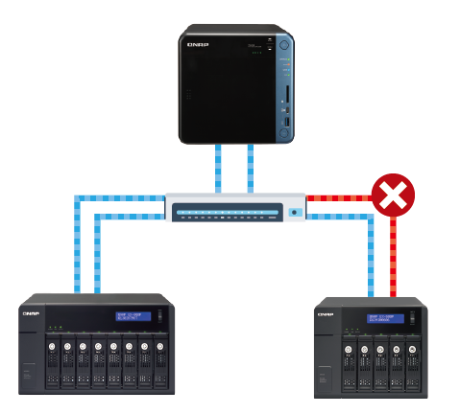
데이터 보안을 위한 백업 연결
QNAP NAS 포트 트렁킹 통합
(여러 개의 연결, 동일한 IP):
백업 연결 생성
지원되는 스위치를 통한
로드 밸런싱 달성
1GbE, 10GbE 및 40GbE와 함께 사용
이더넷
Notes:
24

Slide 25
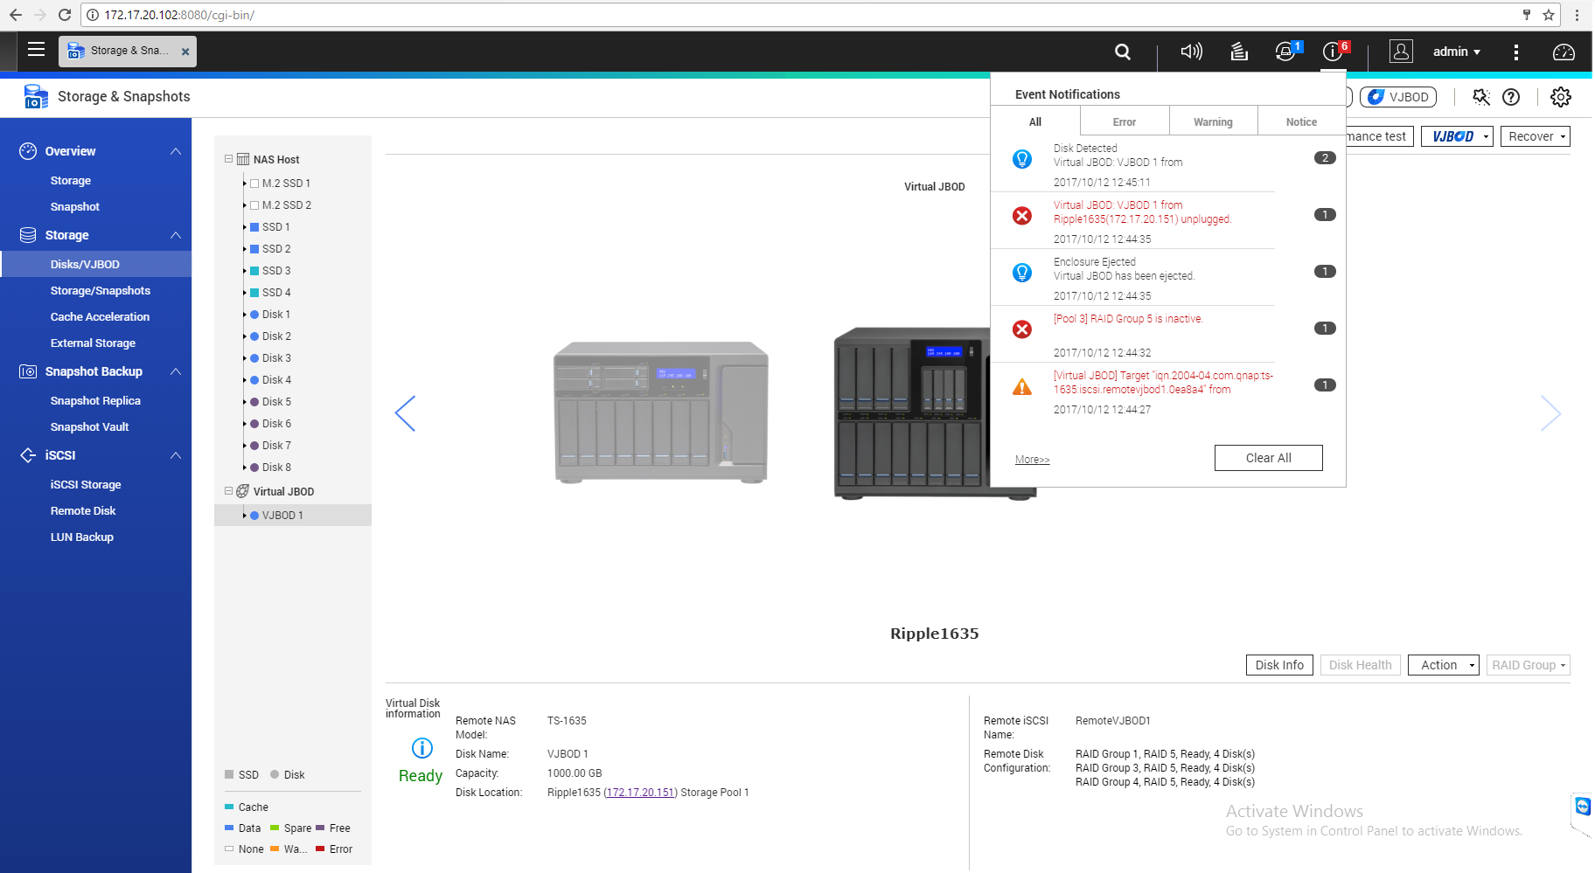
더욱 안전한 연결 구축을 위한 자동 복원
향상된 iSCSI 안정성과 보안성을 바탕으로 비정상적인 연결을 신속하게 차단함으로써 애플리케이션의 판단 오류를 방지합니다
네트워크가 일시적으로 차단된 경우 수동으로 복원할 필요가 없습니다
Mac 주소를 사용한 NAS 검색
재연결된 후 복원
Notes:
25

Slide 26
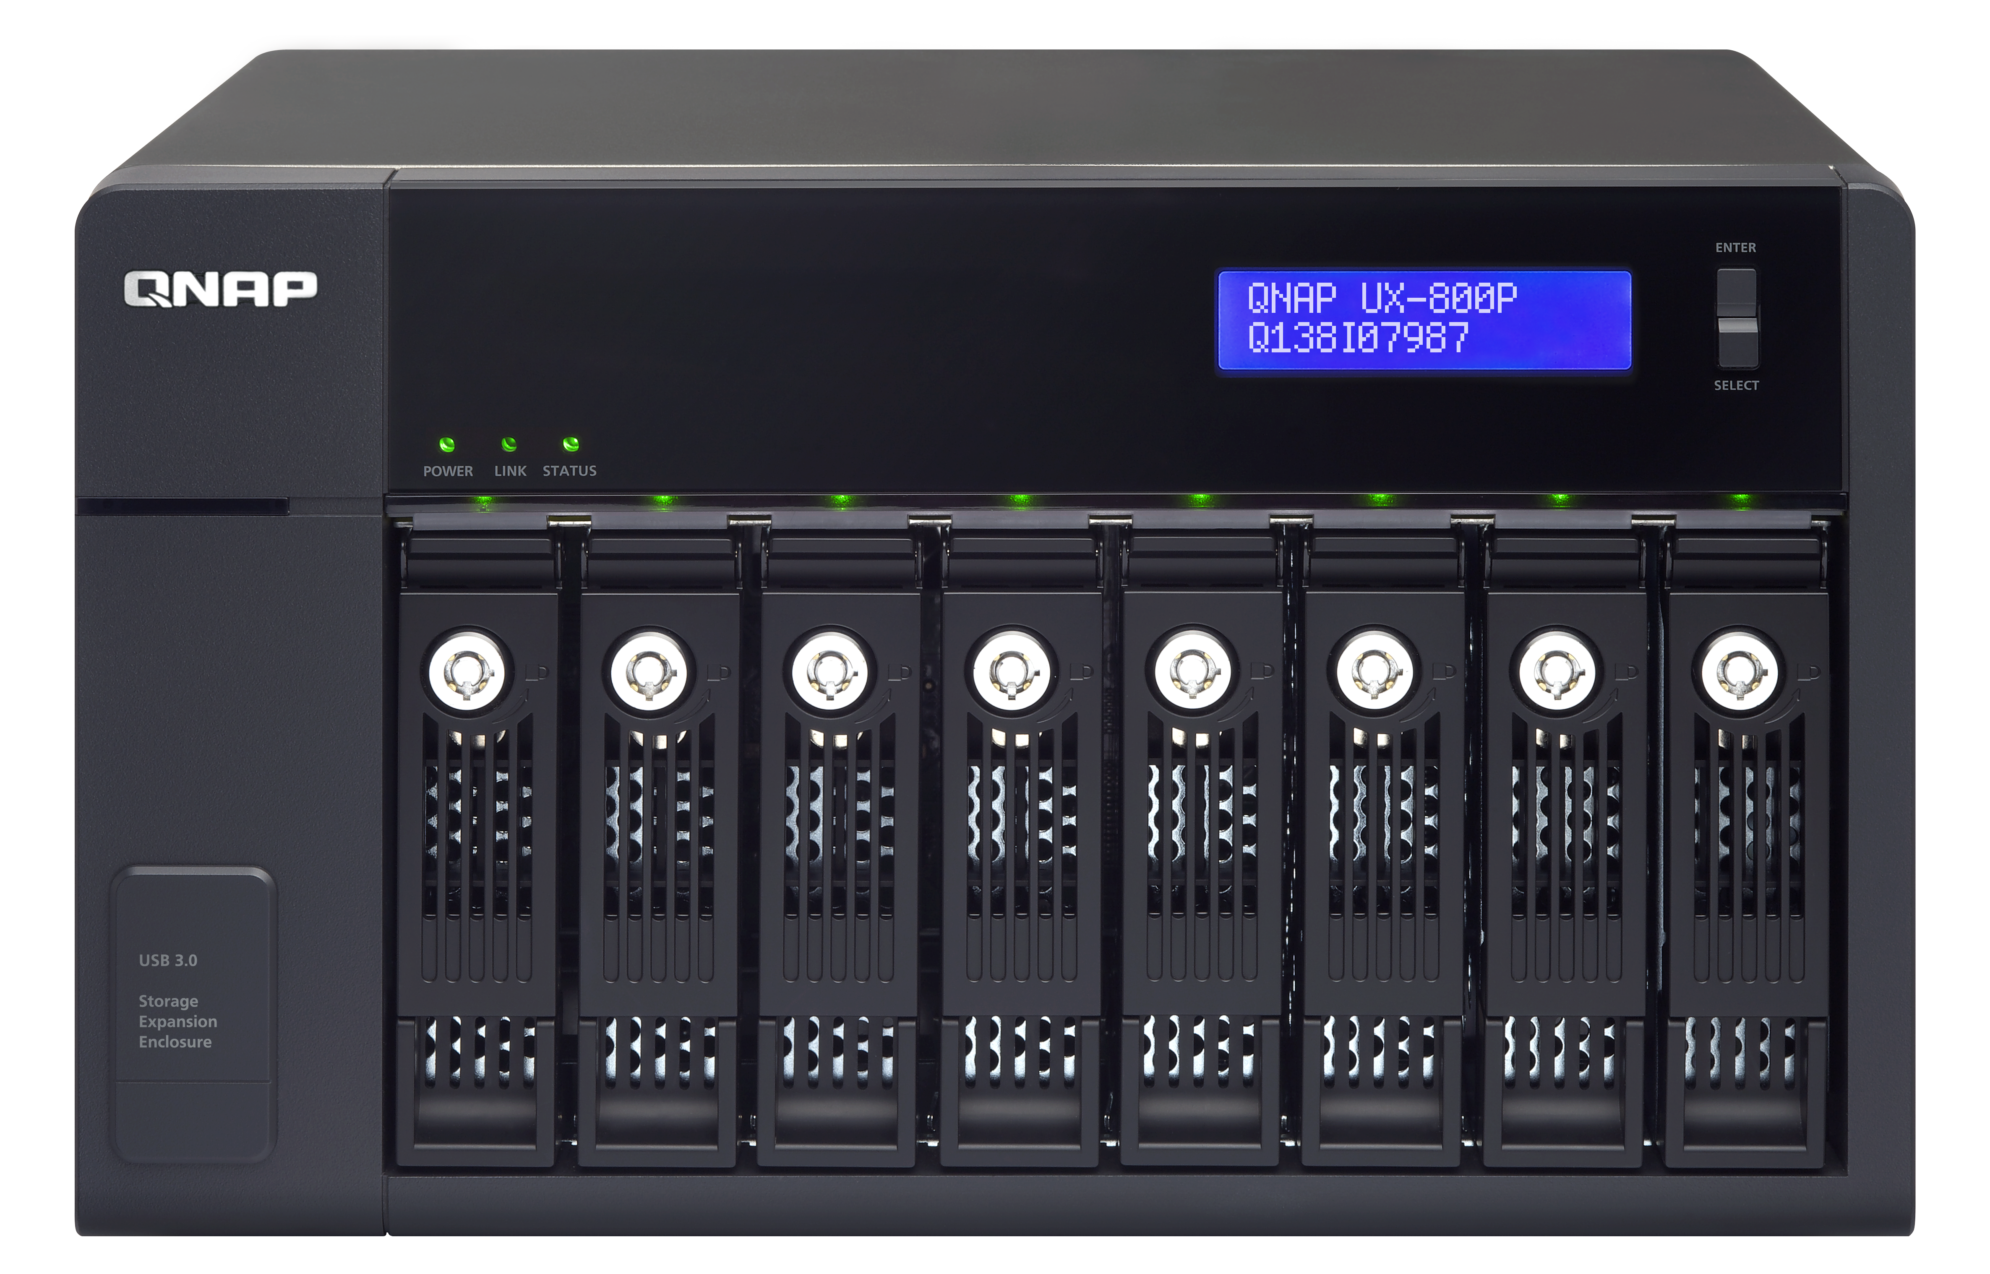
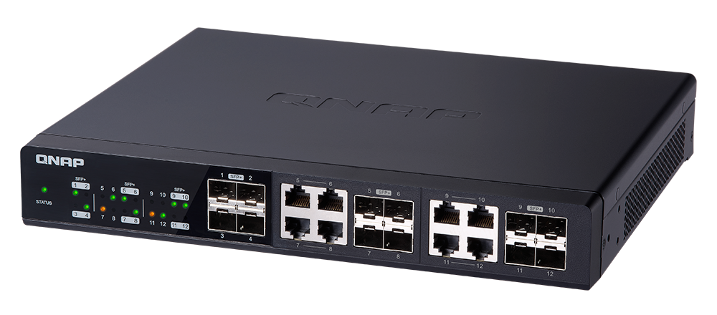
최대 용량 확보를 위한 JBOD 및 VJBOD 통합
8베이 NAS 및 4대의 UX-800P를 활용해 최대 300TB*(디스크당 8TB) 확보 가능
가상 JBOD 추가: 1PB 이상의 총 RAW 스토리지 공간
총 용량 > 1 PB
USB 3.0
JBOD 8TB x 8 x 6 = 384TB
iSCSI
8TB x 8=64TB
8TB x 12 x 8 = 768TB
Notes:
26

Slide 27
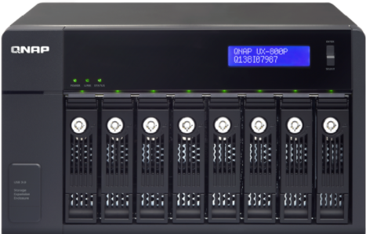
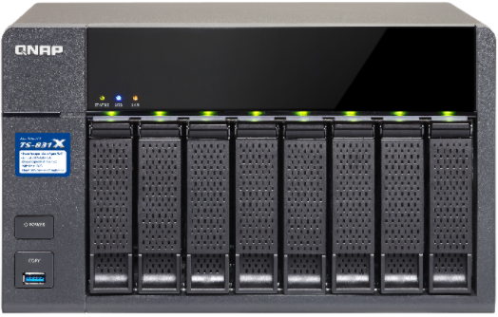
VJBOD를 사용한 백업 작업
기존의 JBOD: 호스트 기기의 리소스를 사용해 백업
JBOD
애플리케이션
원격으로 LUN 백업
원격 측면
VJBOD：
확장 유닛에서 바로 LUN 백업 실행
VJBOD

Slide 28
ROI 극대화를 위한 3가지 최신 기술
Z
Z
Z
Z
Z
Z
Z
Qtier 2.0
하이브리드 스토리지 풀
iSCSI VJBOD
스토리지 공간 확장
１
3
RAID 50 & 60
- 향상된 데이터 보호
2
Notes:
28

